Slide 1

Генерация изображений чисел
Санкт-Петербург
2022

Slide 2

Перечень клоунов Состав команды
Щепчун Андрей
Шохов Максим
Малюкова Мария

Slide 3
План действий
Deadline | Project status
26/09/2022 | Выбор темы и поиск литературы
05/10/2022 | Изучение найденной литературы и поиск новой
15/10/2022 | Представление темы
22/10/2022 | Поиск датасетов
05/11/2022 | Выбор подхода к обучению нейронных сетей и написание “чернового” кода

Slide 4
План действий
Deadline | Project status
15/11/2022 | Презентация “чернового” варианта проекта
22/11/2022 | Исправление кода в соответствии с комментариями преподавателя
11/12/2022 | Исправление презентации в соответствии с комментариями преподавателя
15/12/2022 | Итоговая презентация проекта

Slide 5
Распределение ролей
Написанием кода, по итогу, занимался Шохов.
Редактированием кода программы Щепчун.
Написанием комментариев и презентацией Малюкова.
Notes:
Изначально планировалось, что для повышения качества работы, все этапы, в соответствии с планом, будут выполняться совместно, а также, каждую неделю планируется обсуждение по проделанной работе, однако…

Slide 6
Проблемы и методы решения
Проблема | Методы решения
Проблемы с набором данных | Проверка входных данных
 | Проверка на случайных данных
 | Проверка загрузчика данных
 | Проверка взаимоотношения входа и выхода
 | Проверка набора данных на шумы
 | Изменение порядка набора данных
 | Снижение несбалансирования классов
 | Увеличение датасета
 | Проверка партий

Slide 7
Проблемы и методы решения
Проблема | Методы решения
Проблемы аугментации | Откалибровка признаков
 | Проверка аугментации данных
 | Проверка предобработки
Проблемы реализации | Проверка функции потерь
 | Проверка слоев
 | Увеличение размера сети
 | Поиск скрытых ошибок измерений

Slide 8
Проблемы и методы решения
Проблема | Методы решения
Проблемы обучения | Проверка на маленьком наборе данных
 | Проверка инициализации весов
 | Изменение гиперпараметров
 | Уменьшение регуляризации
 | Дать время на обучение
Проблема прокрастинации | Использование техник борьбы с прокрастинацией

Slide 9
Датасет
В результате командного штурма различных датасетов был выбран наиболее подходящий - mnist.
Notes:
База данных рукописных цифр MNIST, доступная на этой странице, содержит обучающий набор из 60 000 примеров и тестовый набор из 10 000 примеров. Цифры были нормализованы по размеру и центрированы на изображении фиксированного размера.
Это хорошая база данных для людей, которые хотят попробовать методы обучения и методы распознавания образов на реальных данных, затрачивая минимальные усилия на предварительную обработку и форматирование.

Slide 10
Метрики
Из огромного множества метрик, наш выбор пал на mse.
Notes:
Измеряет среднюю сумму квадратной разности между фактическим значением и прогнозируемым значением для всех точек данных. Выполняется возведение во вторую степень, поэтому отрицательные значения не компенсируют положительными. А также в силу свойств этой метрики, усиливается влияние ошибок, по квадратуре от исходного значения. Это значит, что если в в исходных измерениях мы ошиблись на 1, то метрика покажет 1, 2-4, 3-9 и так далее. Чем меньше MSE, тем точнее наше предсказание. Оптимум достигается в точке 0, то есть мы идеально предсказываем.

Slide 11
Модель
В качестве модели были выбраны вариационные автокодеры (VAE)
Notes:
в отличие от обычных автокодеров (AE) имеют более сложную архитектуру, т. к. вместо вектора раздельных нод в скрытом пространстве используется нормальное распределение с параметрами μ и σ, которые обозначают среднее значение (оно же математическое ожидание) и дисперсию соответственно.
Далее по этим параметрам строится вектор, который передаётся непосредственно в декодер.
Так как скрытое пространство является непрерывным, то мы можем использовать любую его часть для генерации новых изображений

Slide 12
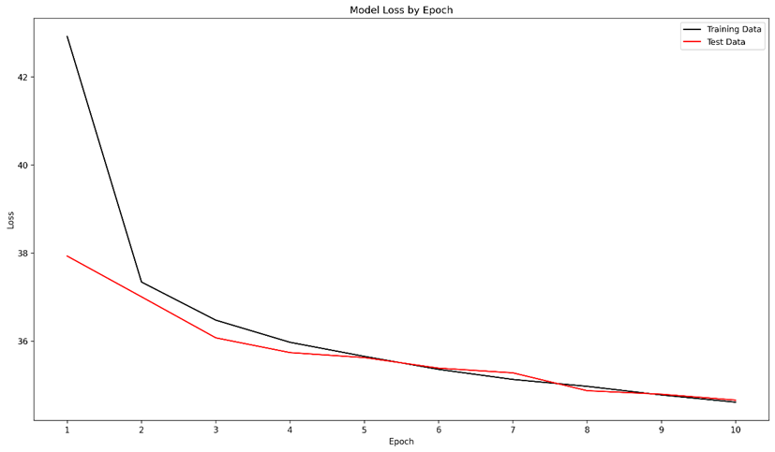
Обучение
После различных попыток было решено, что 10 эпох обучения дают ощутимо меньшую ошибку
Notes:
, в то время как 50 эпох обучения были значительно растянуты во времени, но существенного уменьшения ошибки в отличие от 10 эпох не наблюдалось.

Slide 13
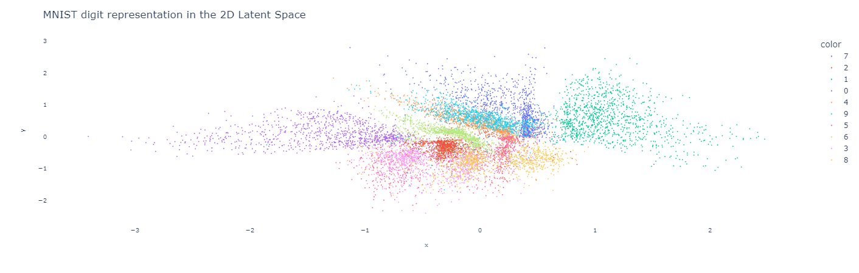
Результат работы кода
Распределение чисел из набора данных в скрытом пространстве

Slide 14
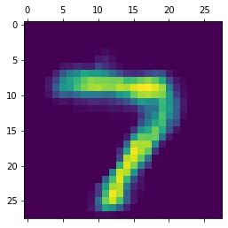
Результат работы кода
Подбирая значения мат ожидания и дисперсии – мы можем сгенерировать изображение желаемого числа. Например, параметры 0.5 и 1.5 будут соответствовать числу 7 на скрытом пространстве.
Число, соответствующее параметрам 0.5 и 1.5

Slide 15
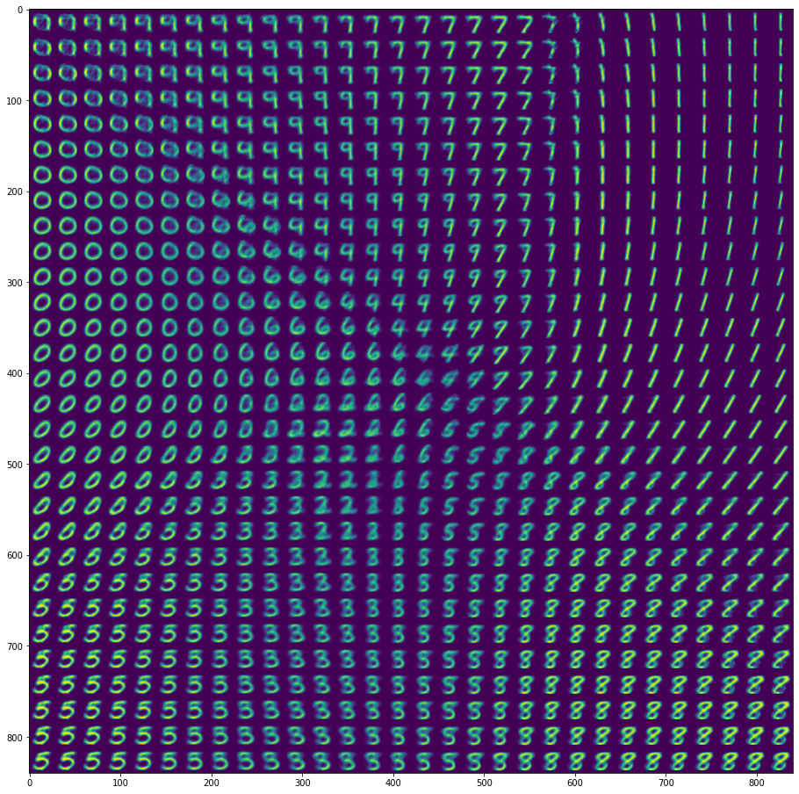
Больше результатов
Так, на рисунке мы можем увидеть сгенерированные 30*30 чисел на скрытом пространстве с изменением параметра по оси X от 1.5 до -1.5 и по оси Y от -1.5 до 1.5.
Notes:
Поскольку у нас имеется целое пространство возможных параметров, то мы можем сгенерировать не одно, а сразу несколько чисел для того, чтобы наглядно увидеть, как сильно изменяется изображение в зависимости от исходных параметров.

Slide 16
Немного тестов
Для нейросети, распознающей рукописные символы были “проброшены” 900 сгенерированных чисел. Потери не были большими, однако и точность оказалась небольшой.

Slide 17
Списки литературы
https://habr.com/ru/company/sberbank/blog/586926/
https://intuit.ru/studies/courses/940/409/lecture/17868
https://portal.tpu.ru/SHARED/j/JBOLOTOVA/academic/ComputerGraphics/CGStudyBook.pdf
“Zero-Shot Text-to-Image Generation”. Aditya Ramesh, Mikhail Pavlov, Gabriel Goh, Scott Gray, Chelsea Voss, Alec Radford, Mark Chen, Ilya Sutskever [26/02/2021]
https://habr.com/ru/post/334944/
http://blog.datalytica.ru/2018/05/blog-post.html

Slide 18

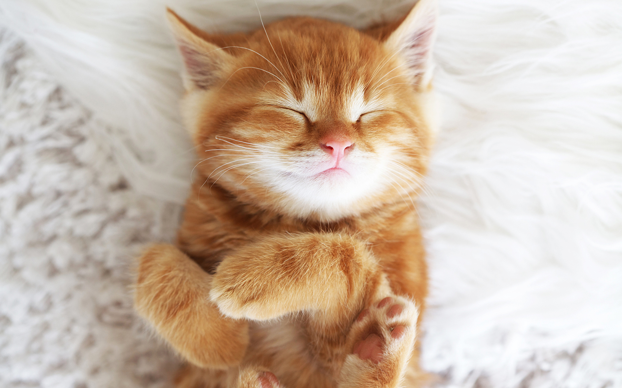
Спасибо за внимание!
котик наелся и жив, а мы - нет(

